Slide 1
MATLAB 语言
与科学运算
MATLAB and Scientific Computation
东北大学机器人学院 方正
  Email: fangzheng@mail.neu.edu.cn
  QQ:34752592
  办公室：矿电楼111
星期五, 2013-9- 13, 21:15:00

Slide 2

课程内容与教材
课程内容
  MATLAB语言
  科学运算问题的计算机求解
课程教材
  薛定宇、陈阳泉《高等应用数学问题的MATLAB 求解》，第三版，清华大学出版社，2013, (2008, 2004)， CRC Press, 2008
  本书全套交互式PPT课件、例题、代码 (教学网站)
  MATLAB手册，http://www.mathworks.cn
  论坛：www.matlabsky.com； www.ilovematlab.cn
  www.icourses.cn 国家精品“资源共享课”（控制）
星期五, 2013-9- 13, 21:15:00

Slide 3
课程成绩
课程内容
  课堂授课24学时
  上机实践8学时
成绩认定
  出勤率占10%
  课堂测试/作业成绩占20%
  上机实践成绩占20%
  课程设计成绩占50%
星期五, 2013-9- 13, 21:15:00

Slide 4
第1章
计算机数学语言概述
高等应用数学问题的MATLAB求解
(第三版)
清华大学出版社2013，2008，2004
CAI课件开发：薛定宇、刘莹莹、董雯彬
星期五, 2013-9- 13, 21:15:00

Slide 5
第1章 计算机数学语言概述
为什么学习MATLAB语言
数学问题计算机求解概述
计算机数学语言概述
关于本书及相关内容
其他演示的内容
  MATLAB语言的科学可视化
  MATLAB在自动化专业课程与研究中应用
星期五, 2013-9- 13, 21:15:00

Slide 6
1.1 数学问题计算机求解概述
为什么要学习计算机数学语言
数学问题的解析解与数值解
数学运算问题软件包发展概述
常规计算机语言的局限性
星期五, 2013-9- 13, 21:15:00

Slide 7

为什么要学习科学运算？
在理工科课程与研究中需要数学基础
很多问题直接转换成数学问题
  电路、结构设计——线性代数
  控制、化工、环境、物理——微分方程
  管理、经济、金融、系统工程——最优化
  医学、生物学、实验科学——数理统计
  ……
控制科学的研究依赖于数学建模与运算
星期五, 2013-9- 13, 21:15:00

Slide 8
为什么要学习计算机数学语言
数学问题求解
  手工推导
    过程繁琐，需要强大的数学功底、经验
    工作量巨大，只能求解简单问题
    易出错，需要反复验证
  借助计算机
    用数值分析技术，从底层编写起
    应用现成软件进行计算机求解
  解析解与数值解
星期五, 2013-9- 13, 21:15:00

Slide 9

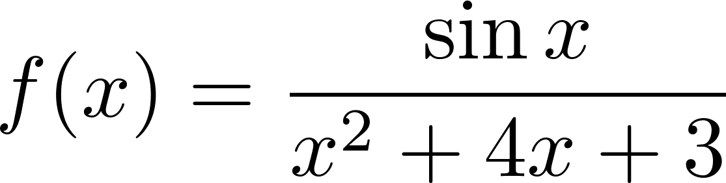
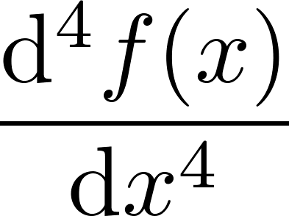
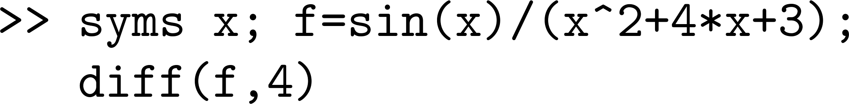
例 1.1
高等数学问题：已知函数
如何求4阶导数
星期五, 2013-9- 13, 21:15:00

Slide 10
例 1.2
Abel-Ruffini定理：5次或以上的多项式方程没有通用的解析解求解方法。
数值方法
  林士谔-Bairstrow算法，又称为劈因子法
    http://mathworld.wolfram.com/BairstowsMethod.html
解如下多项式方程
星期五, 2013-9- 13, 21:15:00

Slide 11

双精度变量的数值方法
  结果
  检验
精确解
星期五, 2013-9- 13, 21:15:00

Slide 12

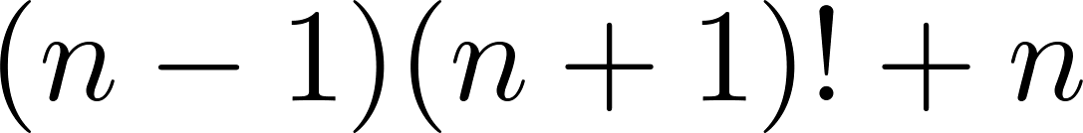
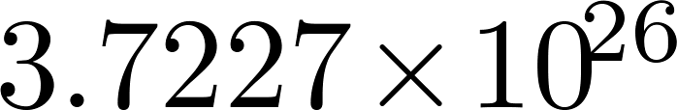
例 1.3
矩阵行列式求解问题
  代数余子式
    1 个 n 阶行列式可以表示成 n 个 n-1 阶行列式的代数和，…
    可以将高阶矩阵行列式转换成1阶矩阵行列式
  结论：任意矩阵行列式解析解存在
  问题：忽略了可计算性
  n=25, ，每秒二亿亿次巨型机59年
星期五, 2013-9- 13, 21:15:00

Slide 13
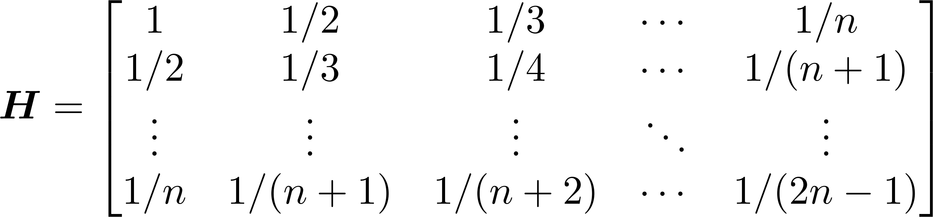
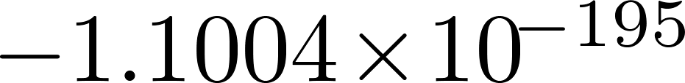
实例：Hilbert 矩阵，n=20
传统数值分析结论：矩阵奇异
双精度级别下的数值解
星期五, 2013-9- 13, 21:15:00

Slide 14
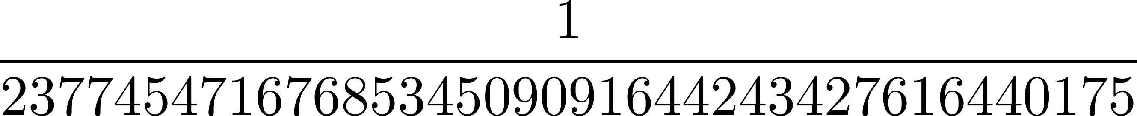
解析解
精确解
4198377534864930331853312344197593106445
8518758576681657377344056575986726555897
1765638419710793303386582324149811241023
5544891661547178096352577978368000000000
00000000000000000000000000
星期五, 2013-9- 13, 21:15:00

Slide 15
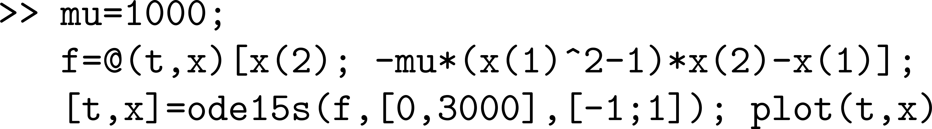
例 1.4
微分方程的解
  Van der Pol方程，没有解析解
  刚性方程
  利用传统课程的微分方程求解算法不能求解
  利用MATLAB语言的求解语句
星期五, 2013-9- 13, 21:15:00

Slide 16
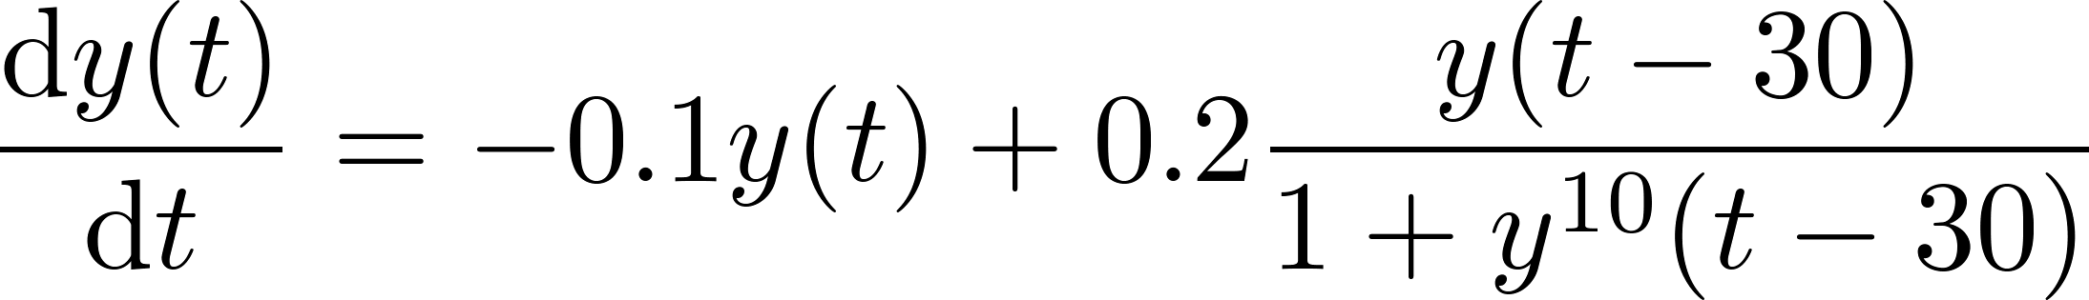
其他类型的微分方程
延迟微分方程
分数阶微分方程
在现有微分方程课程中几乎未提及，但实际应用中可能用到，如何求解？
星期五, 2013-9- 13, 21:15:00

Slide 17
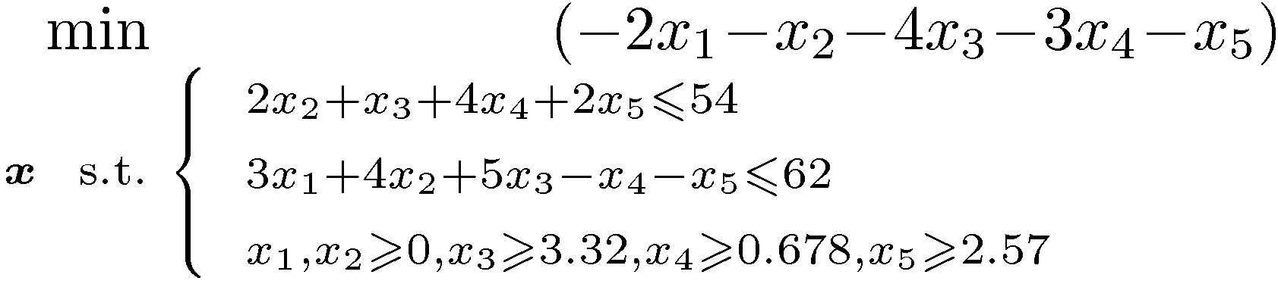
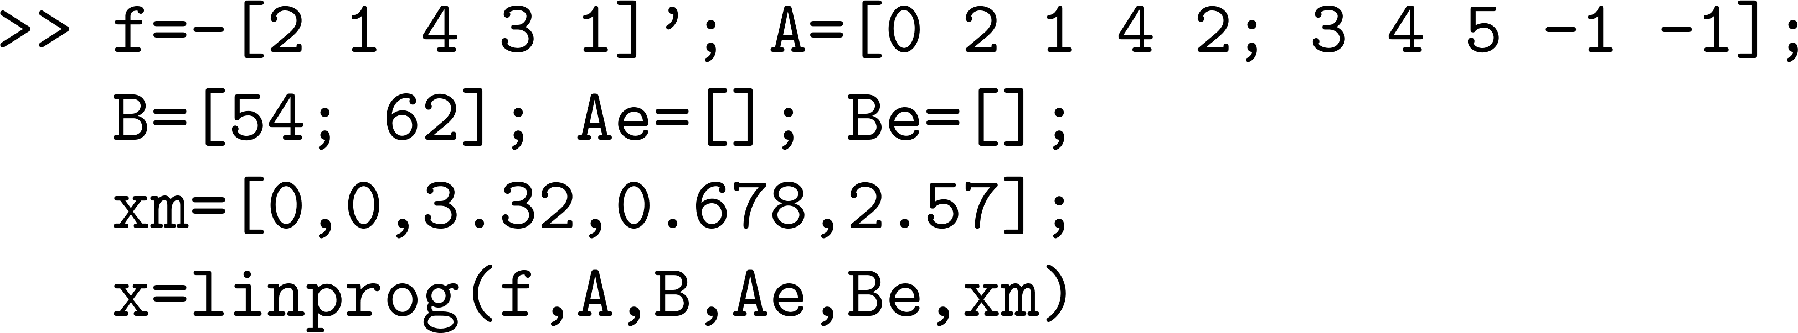
例 1.5
线性规划问题
MATLAB代码
星期五, 2013-9- 13, 21:15:00

Slide 18
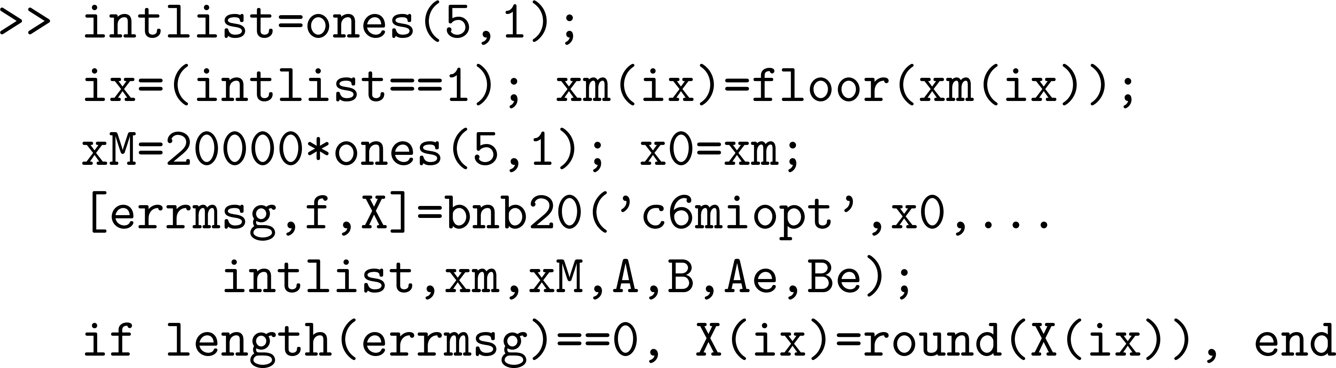
混合整数规划问题
整数规划的解
混合整数规划可以通过定义intlist类型的变量来求取
星期五, 2013-9- 13, 21:15:00

Slide 19
例 1.6
高等应用数学分支
  积分变换
  复变函数
  偏微分方程
  数据插值与拟合
  概率论与数理统计
  数值分析
考试之后还记得其中问题的求解方法吗？
星期五, 2013-9- 13, 21:15:00

Slide 20
例 1.7
新的数学分支
  模糊集合与粗糙集合
  人工神经网络
其他相关课程
  电路
  电子技术
  电力电子技术
  电机与拖动
  自动控制原理
星期五, 2013-9- 13, 21:15:00

Slide 21
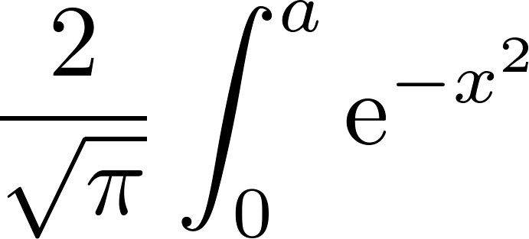
1.1.2 数学问题的解析解与数值解
数学家和其他科学技术工作者的区别
  数学家：理论严格证明、存在性
  工程技术人员：如何直接得出解
解析解不能使用的场合
  不存在，例如
  数学家解决方法：引入符号erf(a)
  工程技术人员解决方法：查表法，得出近似解
星期五, 2013-9- 13, 21:15:00

Slide 22
解析解不能使用的场合
  解析解不存在：无理数，无限不循环小数 π
  数学家：尽量精确地取值。例如，日本60亿位
  工程技术人员：足够精确即可
  祖冲之 3.1415926，阿基米德的3.1418
    http://mathworld.wolfram.com/Pi.html
解析解存在但不实用或求解不可能
  高阶矩阵行列式
解析解与数值解数据结构：符号型、双精度
星期五, 2013-9- 13, 21:15:00

Slide 23

数值解应用场合
在力学领域，常用有限元法求解偏微分方程；
在航空、航天与自动控制领域，经常用到数值线性代数与常微分方程的数值解法等解决实际问题；
工程与非工程系统的计算机仿真中，核心问题的求解也需要用到各种差分方程、常微分方程的数值解法；
在高科技的数字信号处理领域，离散的快速Fourier 变换 (FFT) 已经成为其不可或缺的工具。
…… ……
星期五, 2013-9- 13, 21:15:00

Slide 24
1.1.3 数学运算问题软件包发展概述
享有国际声望的软件包
  线性代数LINPACK
  矩阵特征值计算 EISPACK
  NAG (Oxford: Numerical Algorithm Group)
  Press W H, Flannery B P, Teukolsky S A, and Vitterling W T. Numerical recipes, the art of scientific computing. Cambridge: Cambridge University Press, 1986
星期五, 2013-9- 13, 21:15:00

Slide 25
软件包作用
从历史发展角度，起了不可替代的作用
对计算机数学语言的强有力支持
但不能过多依赖
使用烦琐
应该在计算机数学语言的意义下利用之
星期五, 2013-9- 13, 21:15:00

Slide 26
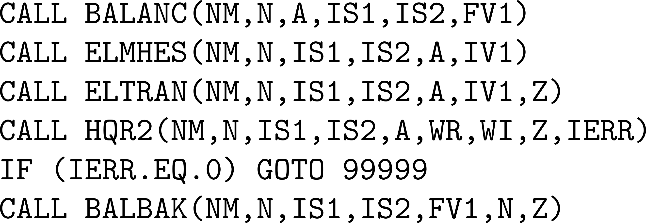
举例：求取矩阵特征值
EISPACK 软件包解法
调用困难，容易出错
计算机数学语言解法：eig(A)
星期五, 2013-9- 13, 21:15:00

Slide 27
数学软件包的支持
EISPACK
LINPACK
全新的LaPACK
它们为数学软件提供底层的支持
  MATLAB
  Scilab
星期五, 2013-9- 13, 21:15:00

Slide 28
1.1.4 常规计算机语言的局限性
一般程序设计者无法编写出符号运算和公式推导类程序，只能编写数值计算程序
常规数值算法往往不是求解数学问题的最好方法
采用底层计算机语言编程，由于程序冗长难以验证，所以即使得出结果也不敢相信与依赖该结果
星期五, 2013-9- 13, 21:15:00

Slide 29
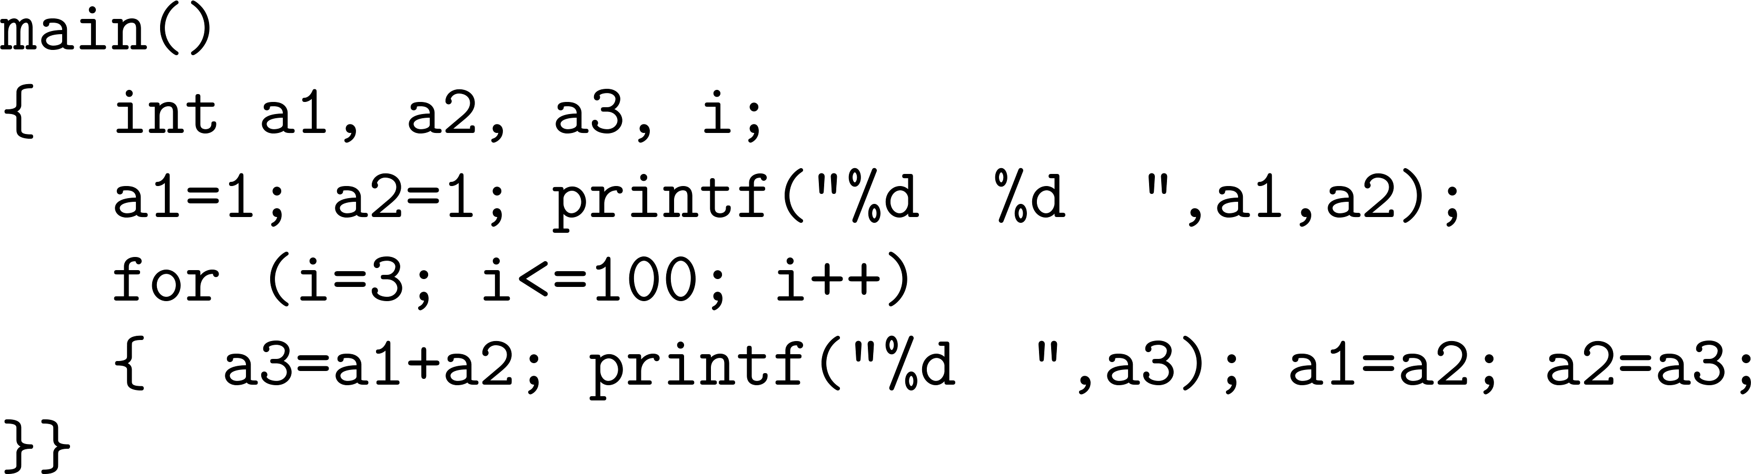
例 1.8
Fibonacci数列的生成
  代码:
  正确吗？数据类型的问题。
    变整型为长整型，依然存在该问题
有很多的内容要考虑
星期五, 2013-9- 13, 21:15:00

Slide 30
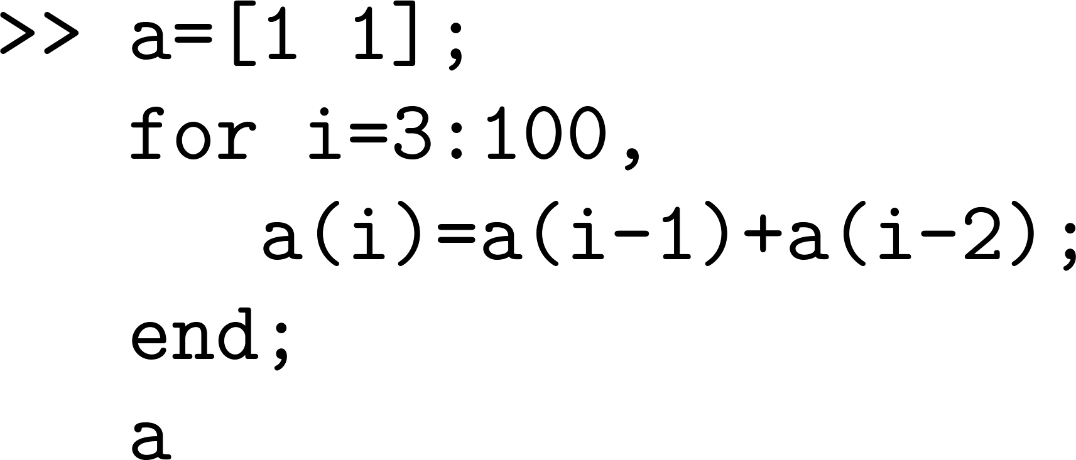
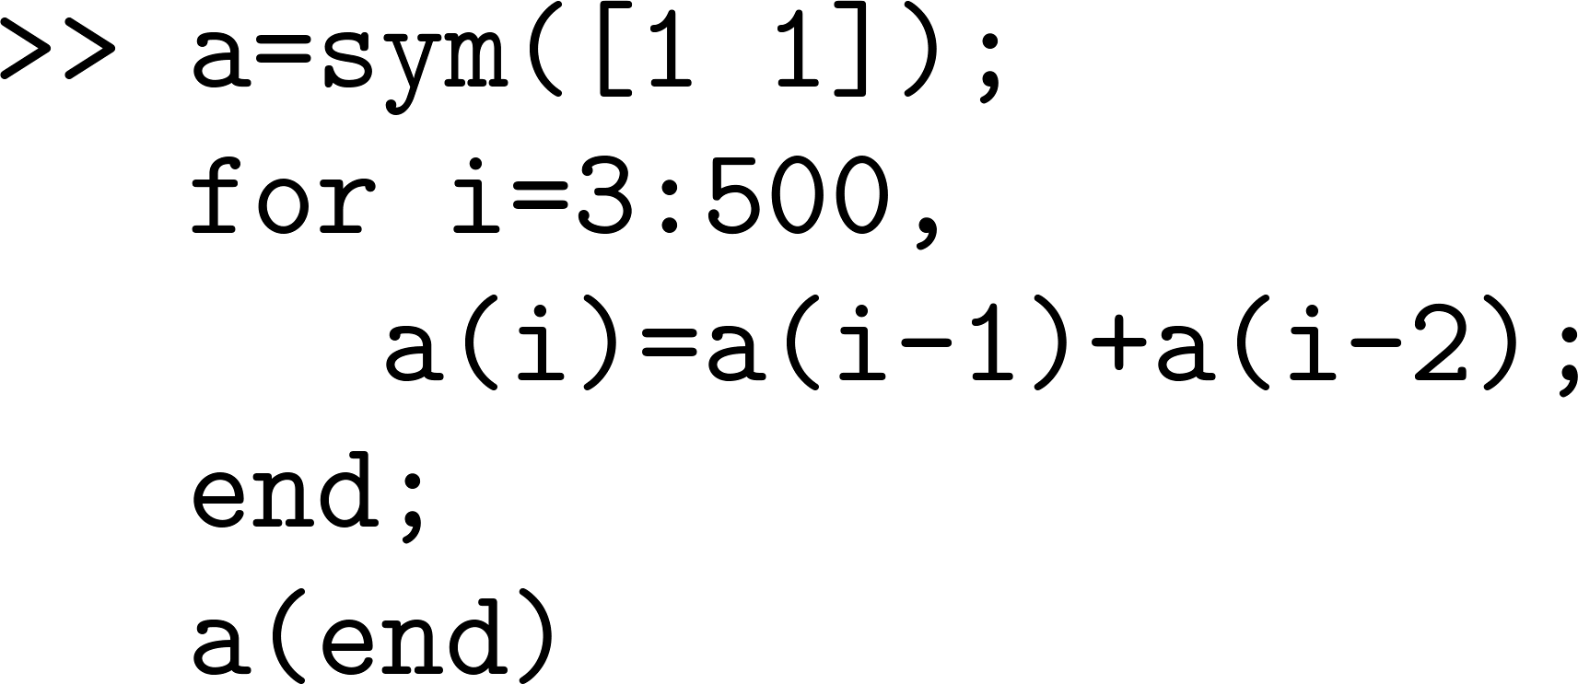
用MATLAB语言则不必考虑这些烦琐的问题
更精确运算
用C如何存储这样的数据？什么数据结构？
星期五, 2013-9- 13, 21:15:00

Slide 31
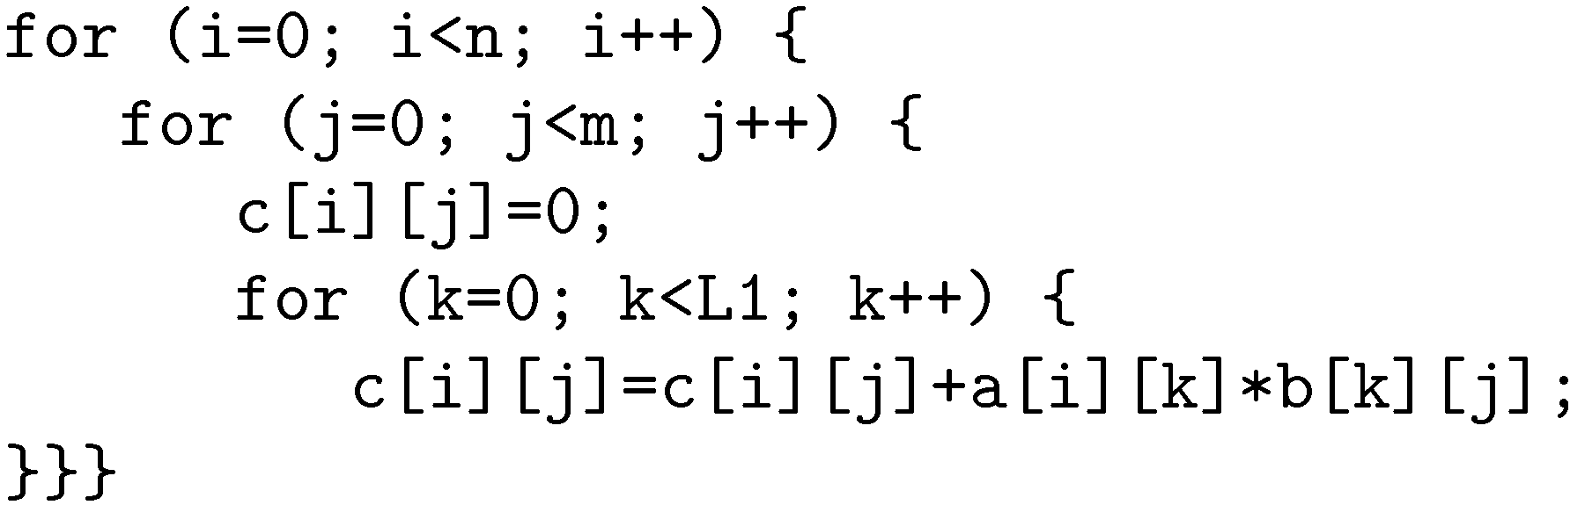
例 1.9
如何编写一个能求出两个矩阵相乘的计算机通用子程序？
C语言例子，代码主体，对吗？
星期五, 2013-9- 13, 21:15:00

Slide 32



错误，未考虑矩阵是否可乘
修改程序
  相乘； 出错信息;
加入标量判定，是否就是通用程序了？
错误，未考虑其一为标量。
加入标量判定，是否就是通用程序了？
错误，考虑其一或二者为复数矩阵
MATLAB 实现：C=A*B
星期五, 2013-9- 13, 21:15:00

Slide 33
1.2 计算机数学语言概述
计算机数学语言
三个代表性计算机数学语言
开放式免费科学运算语言简介
星期五, 2013-9- 13, 21:15:00

Slide 34
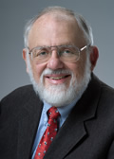
MATLAB的构思与出现
Cleve Moler
  New Mexico 大学
  讲授线性代数课程
  构思了MATLAB
    A=[1,2,3; 4 5 6; 7 8 0]
    eig(A)、det(A)、inv(A)
  用自然的方法将数学推给计算机求解
MATLAB 创始人 Cleve Moler 在同济大学的一个报告视频
  http://v.youku.com/v_show/id_XNDc0NTM4NzQw.html
  全面回顾了计算机、数值计算与MATLAB发展的历史，值得记忆的历史印记和对我们的启示
星期五, 2013-9- 13, 21:15:00

Slide 35
1.2.1 计算机数学语言
1978 Cleve Moler, New Mexico University
  MATrix LABoratory
  自动控制学科的应用 Jack Little
  MATLAB 1984 v1 The MathWorks Inc
Mathematica, Steve Wolfram, 1988
  计算机代数系统，数理科学
  Steve Jobs 起的名字
Maple, U Waterloo, 1982, 1988, Maplesoft
  科学、工程、教育，每年一个新版本，v17
星期五, 2013-9- 13, 21:15:00

Slide 36
1.2.2 三个代表性计算机数学语言
“三个代表”：MATLAB, Mathematica, Maple
MATLAB
  数值运算、程序设计，广泛应用
Mathematica、Maple
  数学机械化，编程侧重于模式匹配
MATLAB+符号运算工具箱+Maple
  可以推导公式，可以调用Maple功能
星期五, 2013-9- 13, 21:15:00

Slide 37
MATLAB 语言的优势
编程简单，类似于其他语言，如C
集成度更高，扩展性更好
数学问题数值解能力强大
由Maple内核构成的符号运算工具箱可以继承Maple所有解析解的求解能力
在数学、工程领域各种“工具箱”
强大的系统仿真能力，Simulink建模
在控制界是国际首选的计算机语言
星期五, 2013-9- 13, 21:15:00

Slide 38
1.2.3开放式免费科学运算语言简介
Scilab：
  http://www.scilab.org/
Octave：
  http://www.gnu.org/software/octave/
Freemat：
  http://freemat.sourceforge.net/wiki/index.php/Main_Page
SpeQ：
  http://www.speqmath.com/index.php?id=1
星期五, 2013-9- 13, 21:15:00

Slide 39
1.3 关于本书及相关内容
本书框架设计及内容安排
MATLAB语言学习方法与资源
本课程与其他相关课程的关系
星期五, 2013-9- 13, 21:15:00

Slide 40
1.3.1 本书框架设计及内容安排
第1章(本章)，综述MATLAB等计算机数学语言的发展概况
第2章 MATLAB语言程序设计基础
第3章 微积分问题的计算机求解
第4章 线性代数问题的计算机求解
第5章 积分变换与复变函数问题的计算机求解
第6章 代数方程与最优化问题的计算机求解
星期五, 2013-9- 13, 21:15:00

Slide 41
第7章 微分方程问题的计算机求解
第8章 数据插值、函数逼近问题的计算机求解
第9章 概率论与数理统计问题的计算机求解
第10章 数学问题的非传统解法
  模糊逻辑与模糊推理
  神经网络在数据拟合中的应用
  遗传算法在最优化求解中的应用
  小波理论在数据处理中的应用
  粗糙集理论与应用
  分数阶微积分理论与计算
星期五, 2013-9- 13, 21:15:00

Slide 42
1.3.2 MATLAB语言学习方法与资源
要带着问题学，活学活用，学用结合，急用先学，立竿见影，在用字上狠下功夫。
The MathWorks公司官方网站
  费提供了全套MATLAB语言及工具箱手册的HTML版和PDF版电子文档
    http://www.mathworks.com
联机帮助系统
  命令：help、doc、lookfor
星期五, 2013-9- 13, 21:15:00

Slide 43
1.3.3 本课程与其他相关课程的关系
和数学的关系
  应用数学和纯数学，数学问题机械化
  侧重直接获得问题的解，而不是存在性
和数值分析的关系
  不是数值分析的MATLAB语言求解；选择的算法更有效，变步长、自适应的算法实现
  可以求解析解，求解的面也更大，更全面
和其他后续课程的关系
  利用计算机数学语言更好解决后续课程中的数学问题和相关计算问题
星期五, 2013-9- 13, 21:15:00

Slide 44
1.4 本章要点概述
本章通过一些看起来用先修课程知识难以解决的数学问题求解来介绍学习计算机数学语言的重要性，并对当前国际上最好的计算机数学语言做出综述，并解释了本课程选择MATLAB语言的原因。
本章还回顾了数学软件包和计算机数学语言的发展过程，并入门性地介绍了数学问题的解析解、数值解的基本概念，并举例说明了什么时候应该使用解析解，什么时候应该使用数值解。
本章还介绍了本课程的框架以及本课程与其他相关课程之间的关系。
星期五, 2013-9- 13, 21:15:00

Slide 45
学习使用工具的必要性
本课程不是数学课程
  介绍数学问题求解——用另一个途径
  最终目标是绕开数学，得出问题的解
“数学基础薄弱”不等于求解数学问题的水平低
  “数学基础薄弱”制约研究的水平
  换一个思路能否解决问题？
    掌握新工具——工欲善其事必先利其器
    初识 MATLAB
  充分利用工具求解问题
星期五, 2013-9- 13, 21:15:00

Slide 46

补充内容
MATLAB及可视化技术
MATLAB语言在控制学科中的应用
学习MATLAB语言的方法
本课程与后续课程会学习
星期五, 2013-9- 13, 21:15:00

Slide 47
I. MATLAB 语言及科学可视化
科学可视化 (Visualization)
  二维图形
    一般数据、已知方程（隐函数）
    其他表示形式：对数坐标、极坐标
  三维图形
  四维图形
  图像输入与处理
  影像输入与处理
星期五, 2013-9- 13, 21:15:00

Slide 48
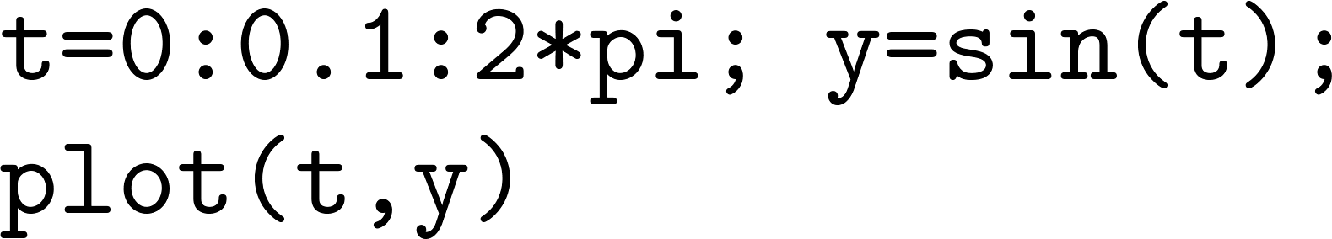
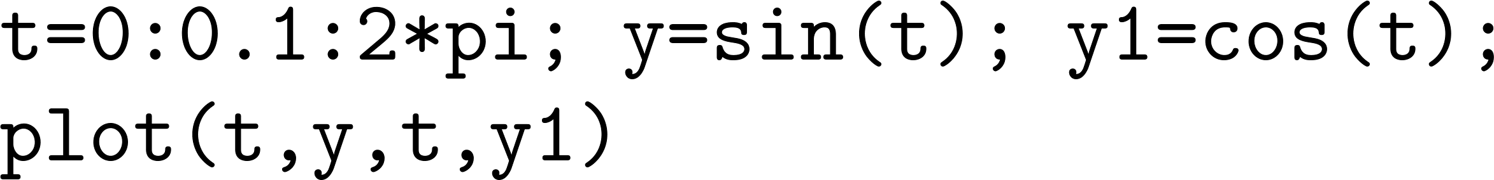

二维图形绘制
由数据绘制直角坐标图
同时绘制多条曲线
极坐标图
星期五, 2013-9- 13, 21:15:00

Slide 49
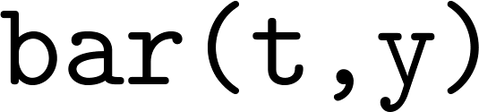
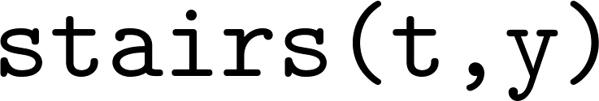
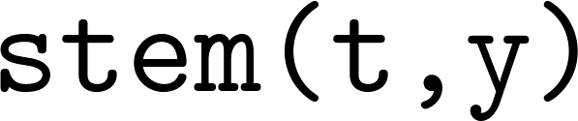
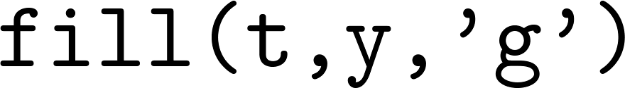
其他形式的二维曲线
条形图
阶梯图
火柴杆形图
填充图
星期五, 2013-9- 13, 21:15:00

Slide 50
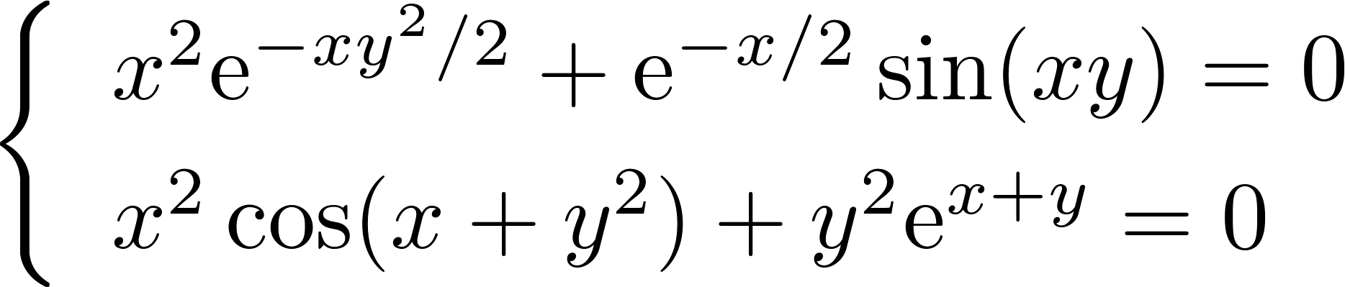
隐函数图及其应用
隐函数
联立方程求解
星期五, 2013-9- 13, 21:15:00

Slide 51
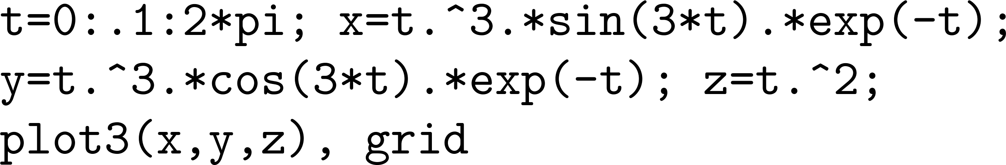
三维曲线
三维曲线的绘制，由参数方程计算数据，用plot3函数绘图
星期五, 2013-9- 13, 21:15:00

Slide 52
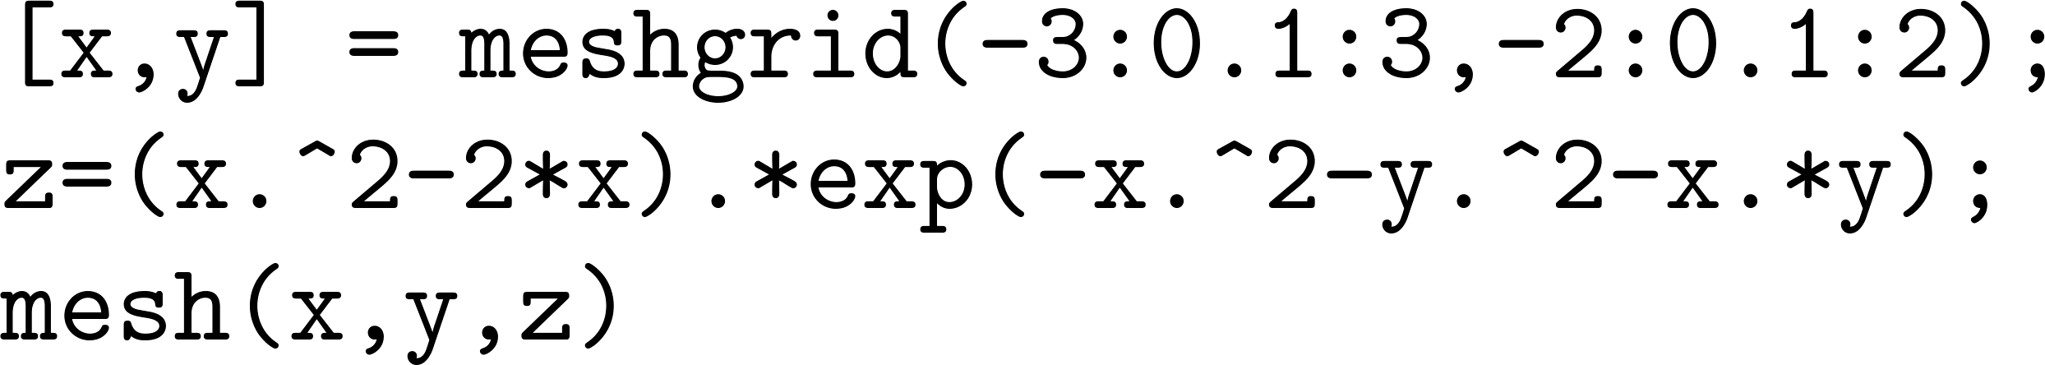
三维曲面
数学函数
步骤： 生成网格数据，计算、绘图
三维曲面其他表示 surf
视角变换
星期五, 2013-9- 13, 21:15:00

Slide 53
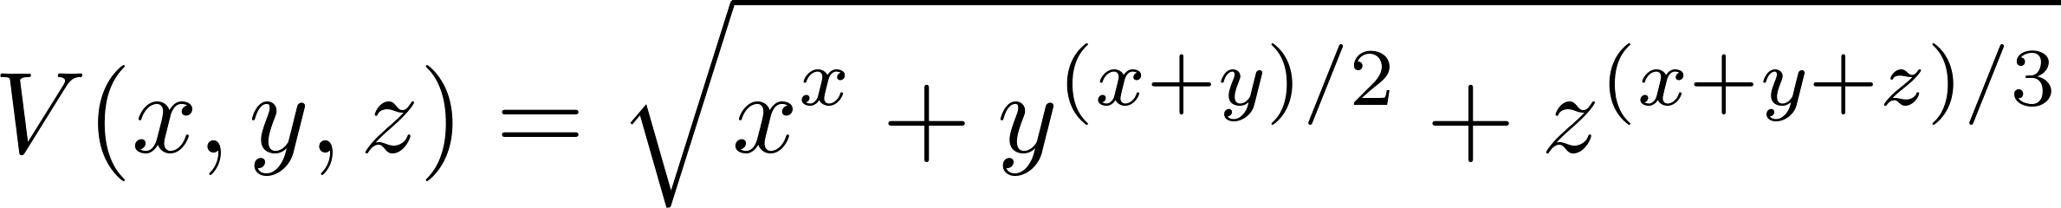
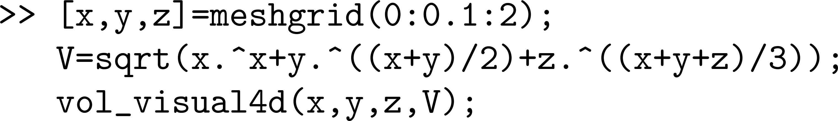
四维图绘制
切面图 观察实心体的内部——体视化
  三维空间网格
  用颜色表示函数值
  MATLAB下的体视化
星期五, 2013-9- 13, 21:15:00

Slide 54
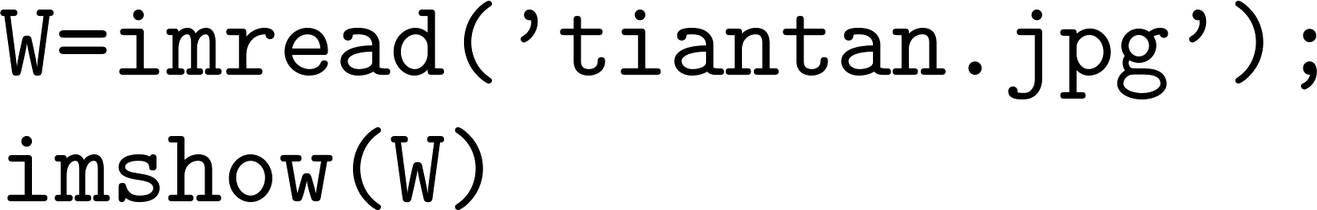

图像、影像及处理
图像读入
图像边界提取
影像处理
  演示1 (全景图) 演示2 (影像动态边缘检测)
星期五, 2013-9- 13, 21:15:00

Slide 55
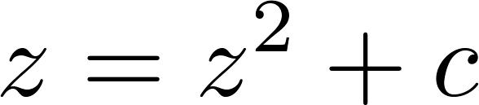
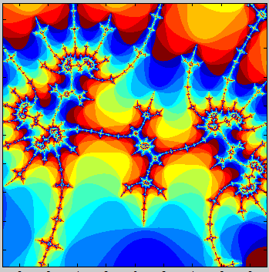
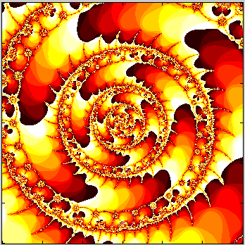
精美的分形图形
Mandelbrot集合
星期五, 2013-9- 13, 21:15:00

Slide 56
II. MATLAB语言在控制中应用
MATLAB语言的计算数学专家开发的，是由自动控制学科学者捧红，并广泛应用于其他学科的计算机语言、工具
专门课程《控制系统仿真与CAD》
  首批国家级精品资源共享课立项
  全程视频与资源（建议与自控原理同时学）
  http://202.118.31.251/pdt/sharecourse/modules/mod_course/app/course.php?cid=515aab59-832f-4628-84cb-56e664d89322
星期五, 2013-9- 13, 21:15:00

Slide 57
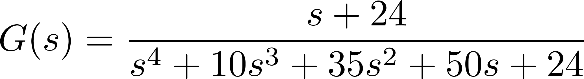
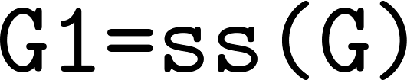
II.1 控制系统的模型表示
传递函数输入
模型输入方法
转换成状态方程
星期五, 2013-9- 13, 21:15:00

Slide 58
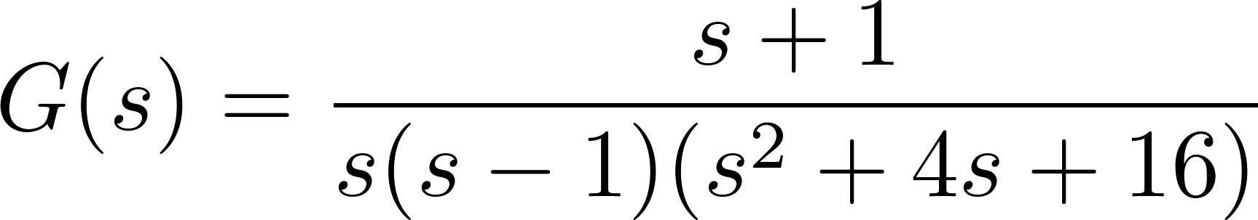
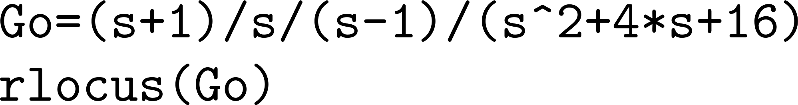
II.2 系统稳定性分析
直接分析, A 矩阵特征根或分母多项式的根
能得到比间接方法更多的信息
根轨迹分析, 直接使用rlocus()函数
星期五, 2013-9- 13, 21:15:00

Slide 59
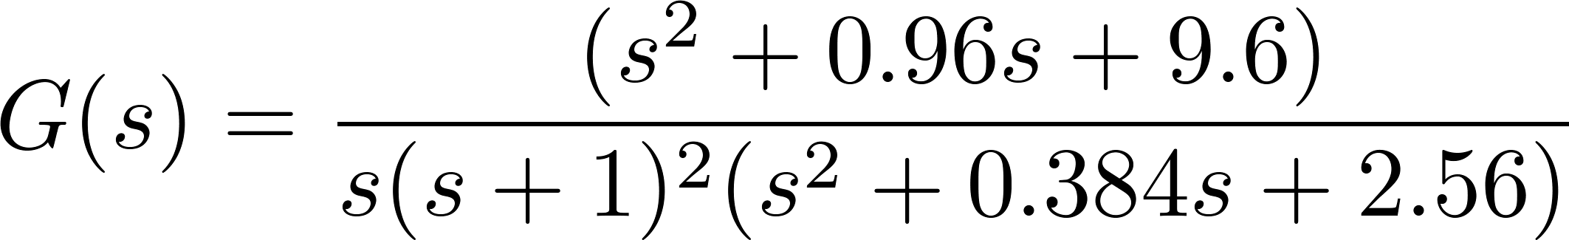
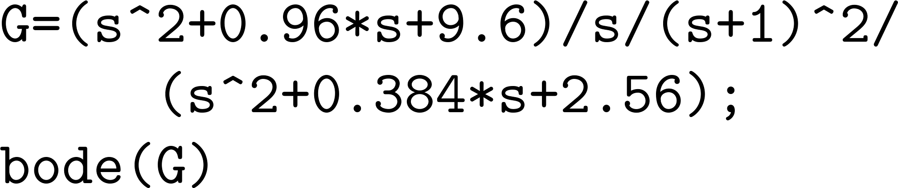
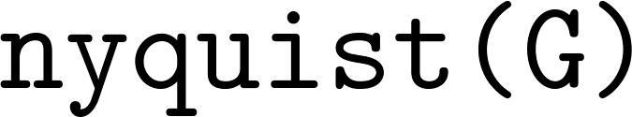
II.3 频域分析
函数 bode(), nyquist(), nichols()
星期五, 2013-9- 13, 21:15:00

Slide 60
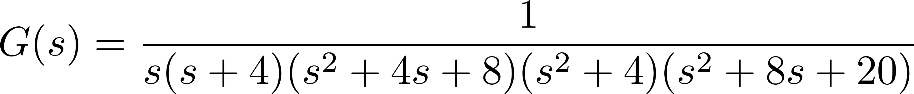
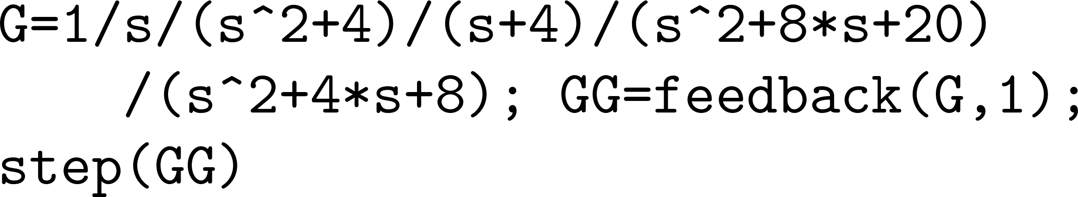
II.4 时域响应分析
阶跃响应, step()
脉冲响应, impulse()
任意输入, lsim()
星期五, 2013-9- 13, 21:15:00

Slide 61
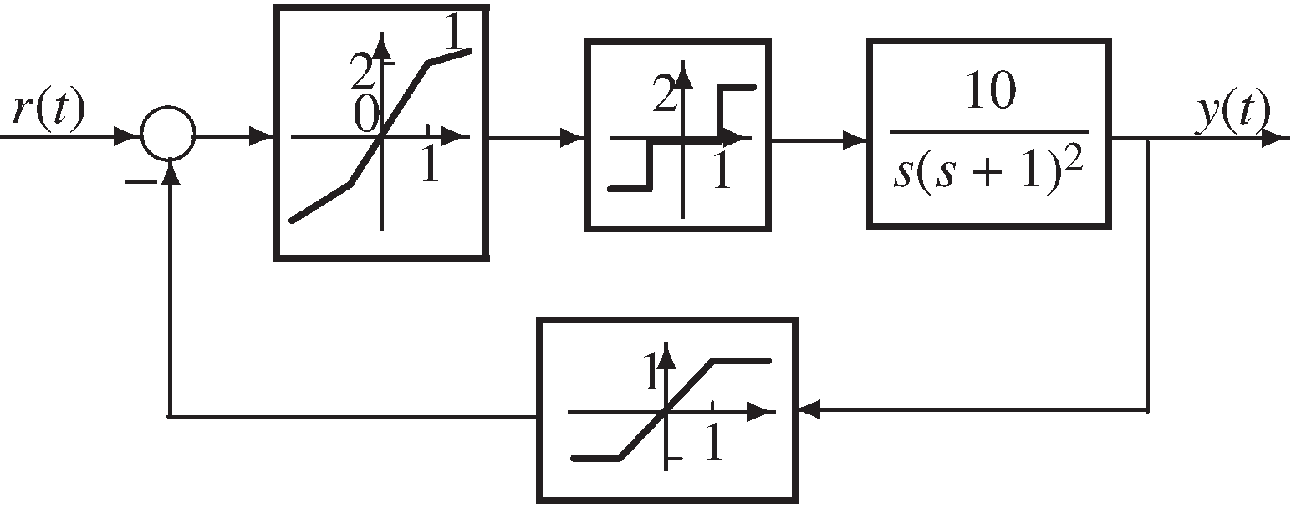
II.5 复杂系统的仿真分析
非线性系统模型
Simulink建模与仿真
星期五, 2013-9- 13, 21:15:00

Slide 62
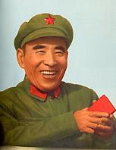

学习MATLAB语言的方法
“三十字” 学习方法：
带着问题学，
活学活用，学用结合，
急用先学，立竿见影，
要在“用”字上狠下功夫。
星期五, 2013-9- 13, 21:15:00

